Slide 1

Co-Separating Sounds
of Visual Objects
Ruohan Gao, Kristen Grauman
汇报人：孙世宇
汇报时间：2024-03-04

Slide 2
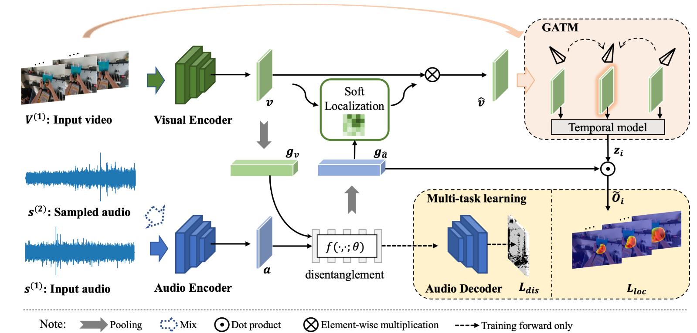
之前的工作
[1]
[1]Chao Huang, Yapeng Tian, Anurag Kumar, Chenliang Xu, "Egocentric Audio-Visual Object Localization" in CVPR 2023

Slide 3
01
PART ONE
研究背景

Slide 4
研究背景
对象经常产生声音，同时与其他周围对象共存或交互。因此，我们不是孤立地观察它们，而是听到它们与来自其他来源的声音交织在一起的声音。同样，真实的视频使用单个音频通道记录各种对象，该通道将所有它们的声学频率混合在一起。自动分离视频中每个对象的声音具有很大的实际意义。
虽然传统方法可以通过访问多个麦克风或经过细致监督的干净音频样本，但最近的方法使用“混合和分离”范式来解决音频源分离问题，以自我监督的方式训练深度神经网络。也就是说，这些方法随机混合音频片段，学习目标是恢复原始的未混合信号。
这种当前的训练策略有两个主要限制。首先，它隐含地假设原始的真实训练视频是包含原始发声对象的声源的。然而，收集大量此类干净的记录是不切实际的，并且很难超越人类和乐器等特定类别。其次，它隐含地假设记录中的源是独立的。然而，正是真实声源（对象）之间的相关性使得源分离问题在测试时最具挑战性的。
为了解决这些缺点，作者引入了一种新的策略来学习分离音频源，称为共分离。它从自然发生的多源视频中学习。在训练期间，共分离网络考虑成对的训练视频，而不是简单地分离它们的人工混合音轨，它还必须生成在所有训练样本的对象级别上始终可识别的音频轨迹。特别是，使用来自未标记训练视频的嘈杂对象检测，作者设计了一个损失，要求在单个训练视频中，每个分离的音频轨迹都应该与其适当的对象区分开来。然而，请注意，共分离仅在训练期间运行；

Slide 5
02
PART TWO
相关工作

Slide 6
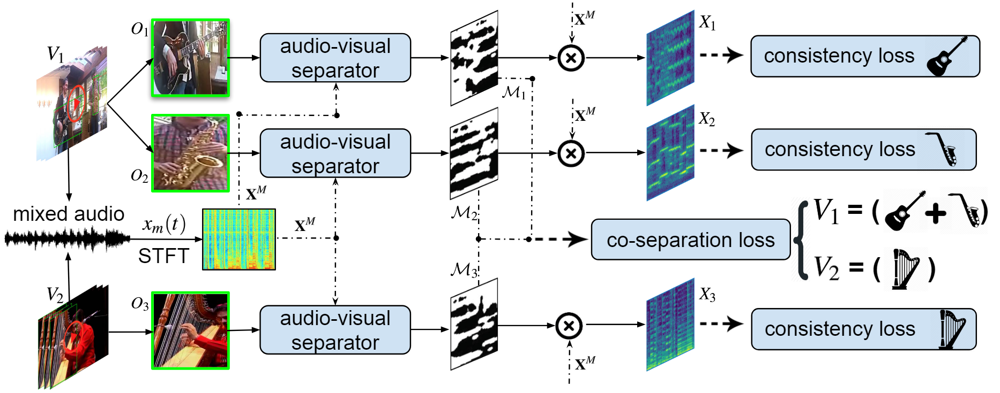
网络模型
下图是本文提出的共分离模型。该对象级协同分离框架首先自动检测一对视频中的对象，然后在视频级别混合音频，并为每个视觉对象分离声音。通过最小化文中定义的共分离损失和对象一致性损失的组合来训练网络。
[1]
[1]Ruohan Gao and Kristen Grauman. Co-separating sounds of visual objects. In Proceedings of the IEEE/CVF International Conference on Computer Vision, pages 3879–3888, 2019. 2, 4

Slide 7
对象检测
首先，为 C 个对象的词汇表训练一个对象检测器。一般来说，这个检测器应该涵盖可能出现在训练视频中的任何潜在的发声对象类别。文中的实现使用Faster R-CNN对象检测器，ResNet-101骨干使用Open Images进行训练。对于每个未标记的训练视频，使用预训练的对象检测器自动找到所有视频帧中的对象。然后，收集跨帧的所有检测到的对象，以获得对象的视频级池。

Slide 8
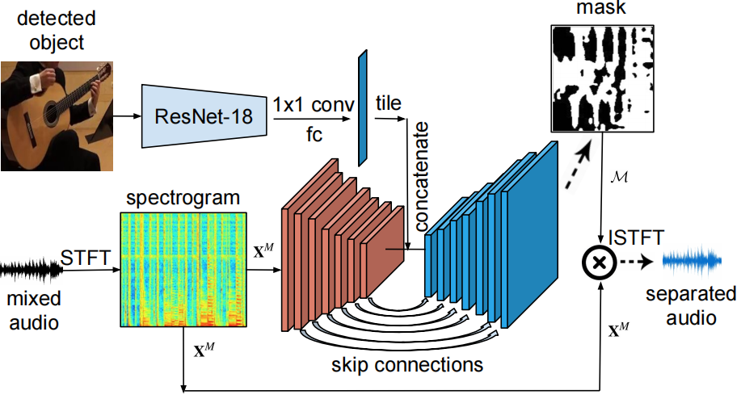
Audio-Visual Separator
作者使用检测到的对象区域来指导源分离过程。下图就是视听分离器网络，该网络执行视听特征聚合和源分离。分离器网络结合了局部对象区域的视觉特征和混合音频的音频特征，以预测用于源分离的幅度谱图掩码。
该网络以检测到的目标区域和混合音频信号作为输入，并把对象的声音分开。使用 ResNet-18 网络在第 4 个大小为 (H/32) × (W /32) × D 的 ResNet 块之后提取视觉特征，其中 H、W、D 表示帧和通道维度。然后，将视觉特征通过一个 1×1 的卷积层来减少通道维度，并使用全连接层来获得聚合的视觉特征向量。
在另一篇文章中：首先在每个vi上应用空间平均池化，沿时间轴进行时间最大池化，得到视觉特征向量gv∈Rc。然后我们复制视觉特征向量 ha × wa 次并将它们平铺以匹配 a 的大小。
[1]
[1]Ruohan Gao and Kristen Grauman. Co-separating sounds of visual objects. In Proceedings of the IEEE/CVF International Conference on Computer Vision, pages 3879–3888, 2019. 2, 4

Slide 9
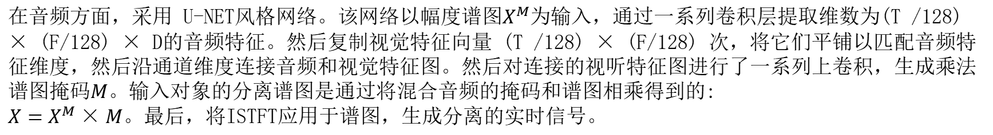
Audio-Visual Separator
在音频方面，采用 U-NET风格网络。该网络以幅度谱图$X^{M}$为输入，通过一系列卷积层提取维数为(T /128) × (F/128) × D的音频特征。然后复制视觉特征向量 (T /128) × (F/128) 次，将它们平铺以匹配音频特征维度，然后沿通道维度连接音频和视觉特征图。然后对连接的视听特征图进行了一系列上卷积，生成乘法谱图掩码$M$。输入对象的分离谱图是通过将混合音频的掩码和谱图相乘得到的:
$X=X^{M}×M$。最后，将ISTFT应用于谱图，生成分离的实时信号。
[1]
[1]Ruohan Gao and Kristen Grauman. Co-separating sounds of visual objects. In Proceedings of the IEEE/CVF International Conference on Computer Vision, pages 3879–3888, 2019. 2, 4

Slide 10
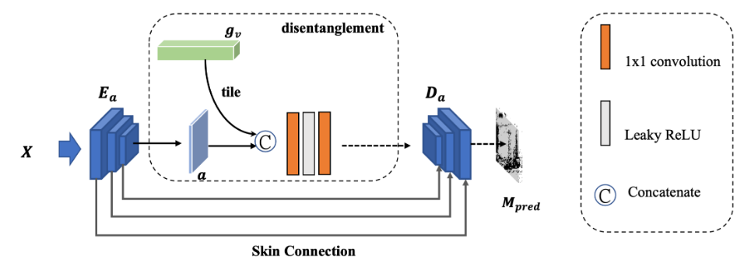
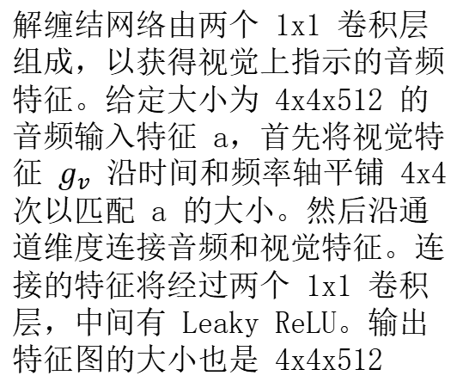
Audio-Visual Separator
为了从输入频谱图 X 中提取音频特征并预测分离掩码，音频分支包含一个编码器 Ea 和一个解码器 Da，如图所示。在实践中，在 U-NET 样式架构中设计了编码器和解码器，即启用跳过连接。编码器-解码器网络由五个卷积层和五个上卷积层组成，所有层采用步长为 2 的 4x4 内核。在每个卷积/上卷积层之后附加一个 BatchNorm (BN) 层和一个 ReLU 激活层。对于 Da 中的最后一层，使用 Sigmoid 层而不是 ReLU 并删除 BN 层来输出掩码。跳过连接允许从 Ea 中的层 i 到 Da 中的层 n - i 的信息流，其中 n = 5 是层的总数。
解缠结网络由两个 1x1 卷积层组成，以获得视觉上指示的音频特征。给定大小为 4x4x512 的音频输入特征 a，首先将视觉特征 $g_{v}$ 沿时间和频率轴平铺 4x4 次以匹配 a 的大小。然后沿通道维度连接音频和视觉特征。连接的特征将经过两个 1x1 卷积层，中间有 Leaky ReLU。输出特征图的大小也是 4x4x512
[1]
[1]Ruohan Gao and Kristen Grauman. Co-separating sounds of visual objects. In Proceedings of the IEEE/CVF International Conference on Computer Vision, pages 3879–3888, 2019. 2, 4

Slide 11
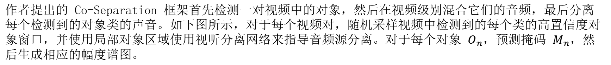
Co-Separation
作者提出的 Co-Separation 框架首先检测一对视频中的对象，然后在视频级别混合它们的音频，最后分离每个检测到的对象类的声音。如下图所示，对于每个视频对，随机采样视频中检测到的每个类的高置信度对象窗口，并使用局部对象区域使用视听分离网络来指导音频源分离。对于每个对象 $O_{n}$，预测掩码 $M_{n}$，然后生成相应的幅度谱图。
[1]
[1]Ruohan Gao and Kristen Grauman. Co-separating sounds of visual objects. In Proceedings of the IEEE/CVF International Conference on Computer Vision, pages 3879–3888, 2019. 2, 4

Slide 12
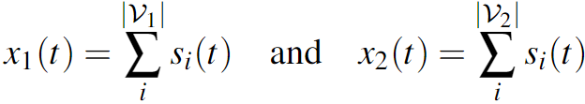
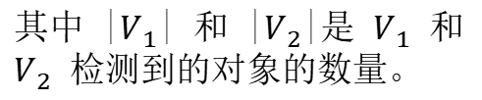
Co-Separation
令 $V_{1}$ 和 $V_{2}$ 表示两个视频的对象集。作者希望将它们对应的物体的声音与V1和V2的音频混合分开。对于每个视频，对所有对象的分离声音求和应该理想地重建该视频的音频信号。即，
其中 |$V_{1}$| 和 |$V_{2}$|是 $V_{1}$ 和 $V_{2}$ 检测到的对象的数量。
[1]
[1]Ruohan Gao and Kristen Grauman. Co-separating sounds of visual objects. In Proceedings of the IEEE/CVF International Conference on Computer Vision, pages 3879–3888, 2019. 2, 4

Slide 13
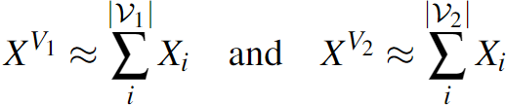
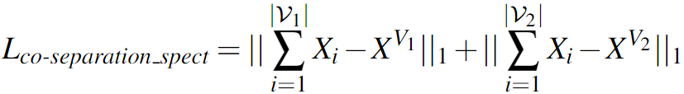
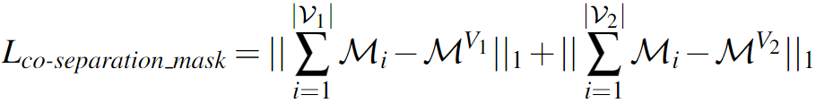

Co-Separation
作者通过对预测的幅度谱图执行以下关系来近似等式。
[1]
其中$X^{V_{1}}$和$X^{V_{2}}$是$x_{1}(t)$和$x_{2}(t)$的幅度谱图。因此，在分离的幅度谱图上最小化以下共分离损失：
[1]
它近似于最小化以下损失函数相对于其预测比率掩码：
[1]
其中 $M^{V_{1}}$ 和 $M^{V_{2}}$ 分别是两个视频的真值频谱图比率掩码。即，
[1]
[1]Ruohan Gao and Kristen Grauman. Co-separating sounds of visual objects. In Proceedings of the IEEE/CVF International Conference on Computer Vision, pages 3879–3888, 2019. 2, 4

Slide 14
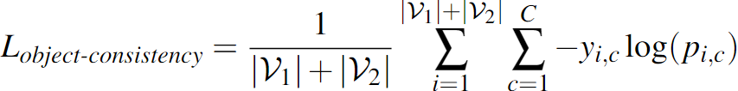
Co-Separation
除了强制分离的共分离损失外，作者还为每个预测的音频频谱图引入了一个对象一致性损失。直观来说，如果源分离良好，分离谱图的预测“类别”应该与最初指导其分离的视觉对象的类别一致。具体来说，对于每个对象的预测谱图，引入了另一个针对输入视觉对象的弱标签的 ResNet-18 音频分类器。使用以下交叉熵损失：
[1]
其中$C$为类数，$y_{i,c}$为预测谱图$X_{i}$的正确类的二元指标，$p_{i,c}$为$c$类的预测概率。作者强调这些音频“类”是在训练期间发现的，没有针对不同对象的预训练声音模型。
作者最小化以下组合损失函数并端到端训练网络：
其中 λ 是对象一致性损失的权重。
[1]Ruohan Gao and Kristen Grauman. Co-separating sounds of visual objects. In Proceedings of the IEEE/CVF International Conference on Computer Vision, pages 3879–3888, 2019. 2, 4

Slide 15
实验设置
&
结果分析
03
PART THREE

Slide 16
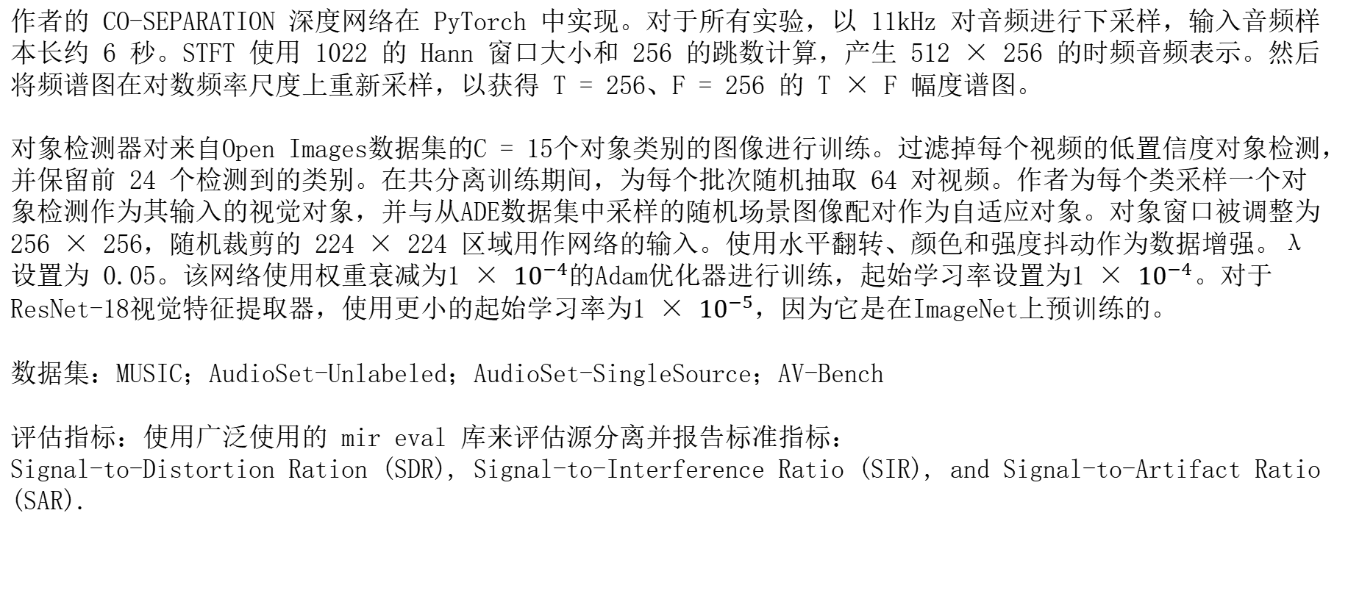
实验设置
作者的 CO-SEPARATION 深度网络在 PyTorch 中实现。对于所有实验，以 11kHz 对音频进行下采样，输入音频样本长约 6 秒。STFT 使用 1022 的 Hann 窗口大小和 256 的跳数计算，产生 512 × 256 的时频音频表示。然后将频谱图在对数频率尺度上重新采样，以获得 T = 256、F = 256 的 T × F 幅度谱图。
对象检测器对来自Open Images数据集的C = 15个对象类别的图像进行训练。过滤掉每个视频的低置信度对象检测，并保留前 24 个检测到的类别。在共分离训练期间，为每个批次随机抽取 64 对视频。作者为每个类采样一个对象检测作为其输入的视觉对象，并与从ADE数据集中采样的随机场景图像配对作为自适应对象。对象窗口被调整为 256 × 256，随机裁剪的 224 × 224 区域用作网络的输入。使用水平翻转、颜色和强度抖动作为数据增强。λ 设置为 0.05。该网络使用权重衰减为1 × ${10}^{−4}$的Adam优化器进行训练，起始学习率设置为1 × ${10}^{−4}$。对于ResNet-18视觉特征提取器，使用更小的起始学习率为1 × ${10}^{−5}$，因为它是在ImageNet上预训练的。
数据集：MUSIC；AudioSet-Unlabeled；AudioSet-SingleSource；AV-Bench
评估指标：使用广泛使用的 mir eval 库来评估源分离并报告标准指标：
Signal-to-Distortion Ration (SDR), Signal-to-Interference Ratio (SIR), and Signal-to-Artifact Ratio (SAR).

Slide 17
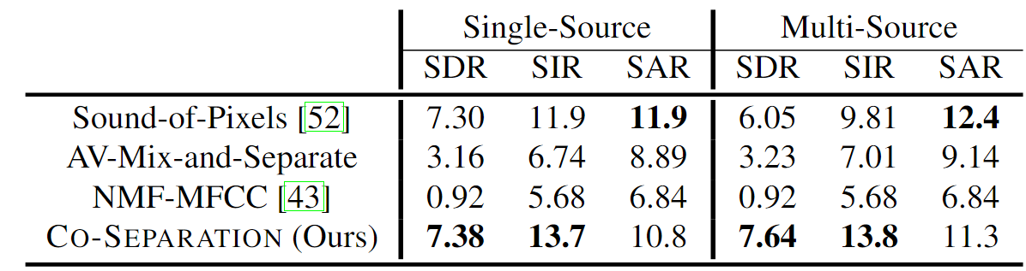
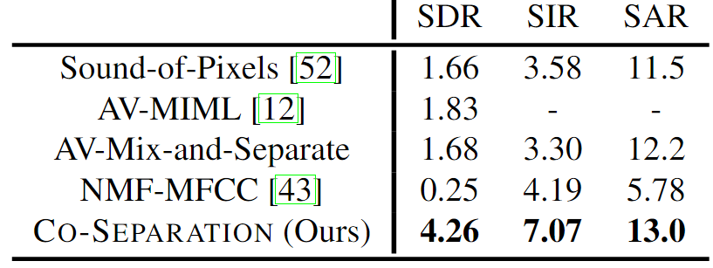
结果分析与对比
[1]
这两个表分别显示了 MUSIC 和 AudioSet 数据集的结果。
[1]
[1]Ruohan Gao and Kristen Grauman. Co-separating sounds of visual objects. In Proceedings of the IEEE/CVF International Conference on Computer Vision, pages 3879–3888, 2019. 2, 4

Slide 18
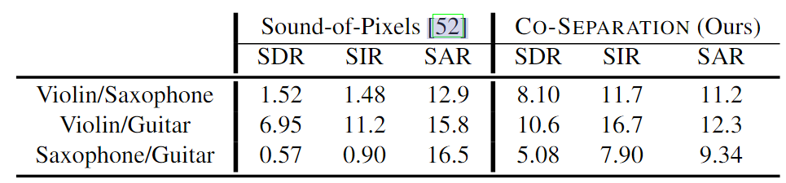
结果分析与对比
这个表明确地测试了此方法可以学习为训练期间未观察到的对象分离声音的效果。
[1]
[1]Ruohan Gao and Kristen Grauman. Co-separating sounds of visual objects. In Proceedings of the IEEE/CVF International Conference on Computer Vision, pages 3879–3888, 2019. 2, 4

Slide 19
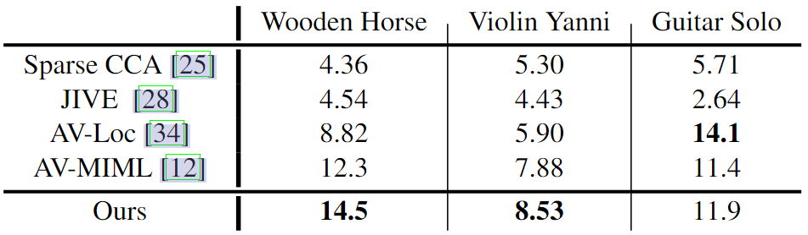
结果分析与对比
[1]
[1]Ruohan Gao and Kristen Grauman. Co-separating sounds of visual objects. In Proceedings of the IEEE/CVF International Conference on Computer Vision, pages 3879–3888, 2019. 2, 4

Slide 20
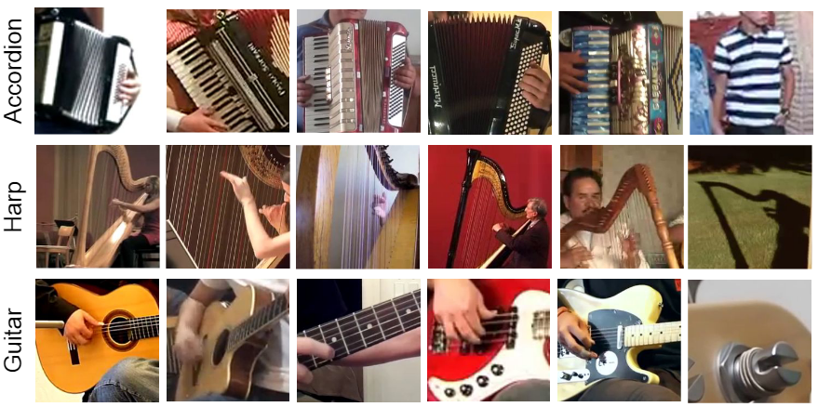
结果分析与对比
[1]
[1]Ruohan Gao and Kristen Grauman. Co-separating sounds of visual objects. In Proceedings of the IEEE/CVF International Conference on Computer Vision, pages 3879–3888, 2019. 2, 4

Slide 21
04
PART FOUR
总结

Slide 22
总结
在本文中，作者开发了一个视听学习模型，该模型发现，然后在任意视听场景中对齐声音和发声对象。提出了一种课程学习策略根据声源的数量来有效地训练模型。此外，将训练有素的视听模型部署到实际的感知任务中。作者实现了明显的视听定位性能，被定位的对象表示大大提高了声音分离的能力。

Slide 23
汇报完毕，感谢聆听
汇报人：孙世宇
汇报时间：2024-03-04

